Slide 1
75-летие Великой Отечественной Войны
Автор: Поплаухин Александр 7А

Slide 2
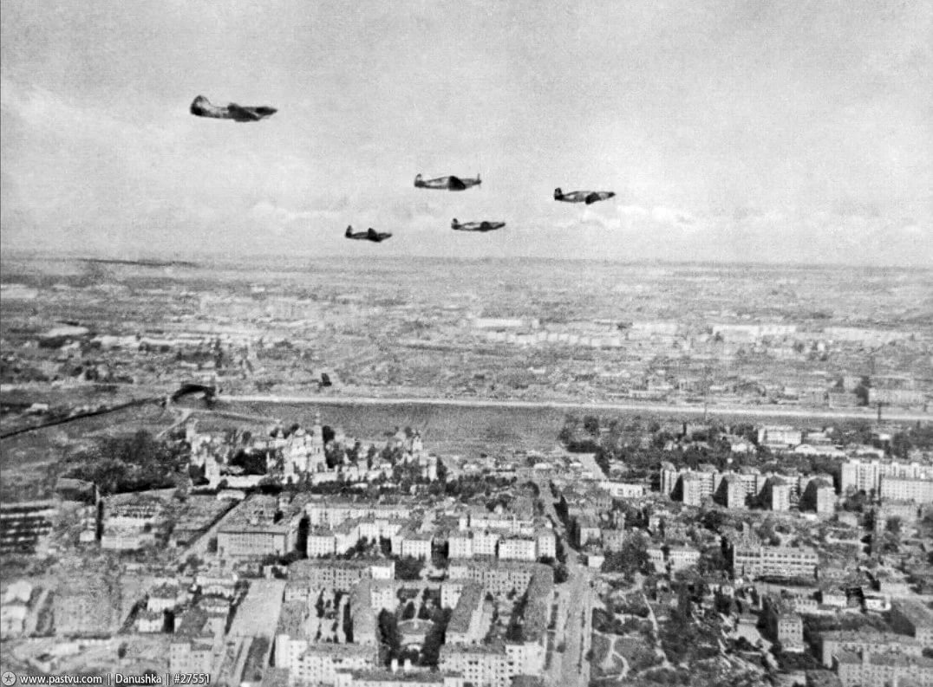
22 июня в 4:00 утра, Германия нарушила пакт Молотова-Риббентропа и вторглась на наши территории. Немцы перешли границу наземными войсками и атаковали аэродромы и ближайшие города

Slide 3
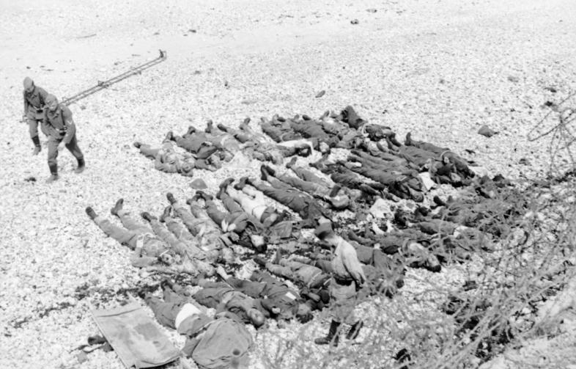
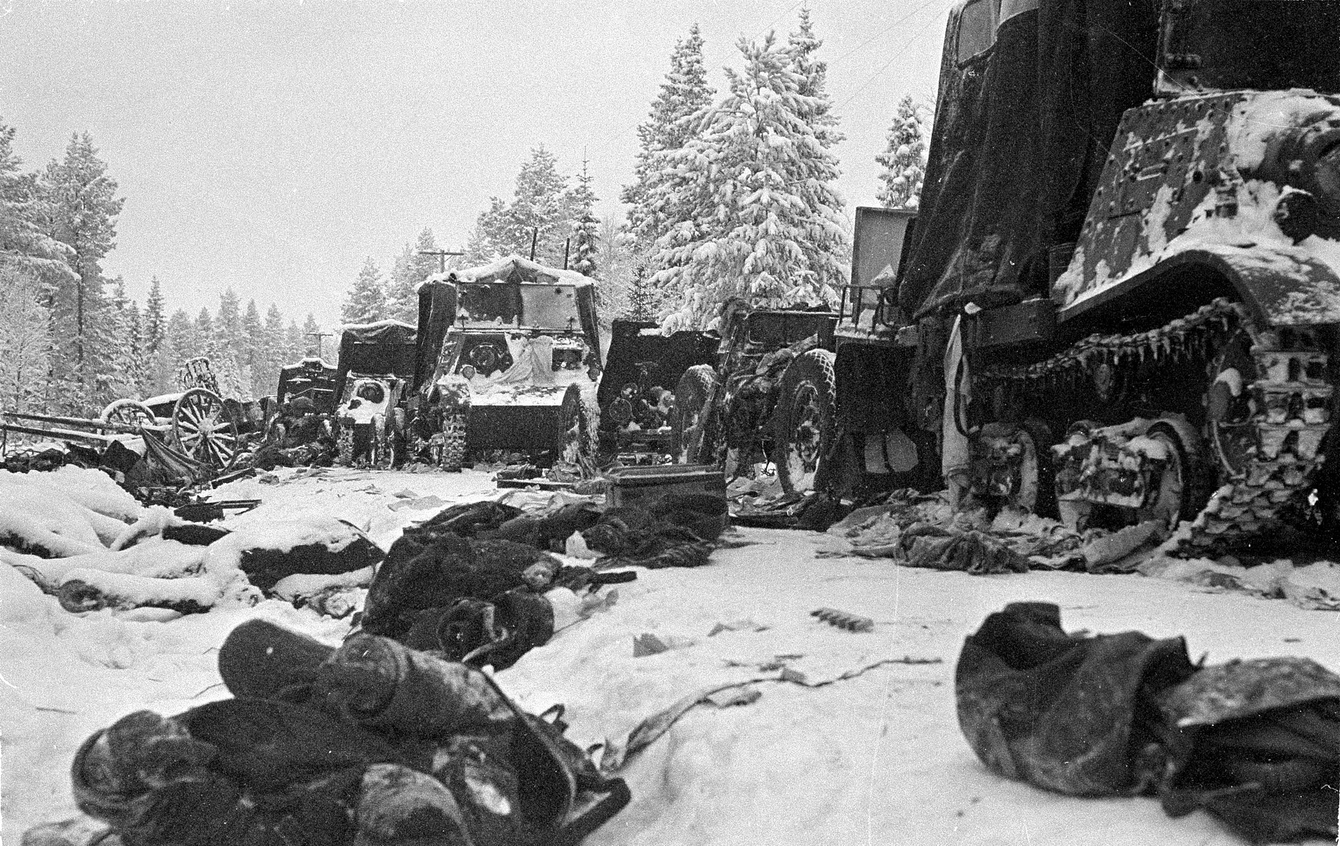
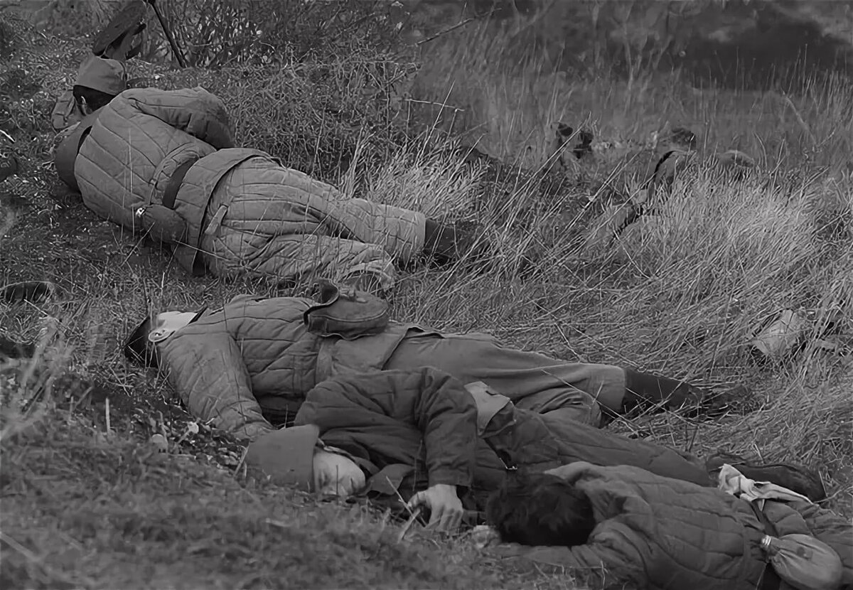
Началась самая страшная в истории нашей страны Великая Отечественная Война. Она продлилась четыре года и принесла потери в 27 млн. человек

Slide 4
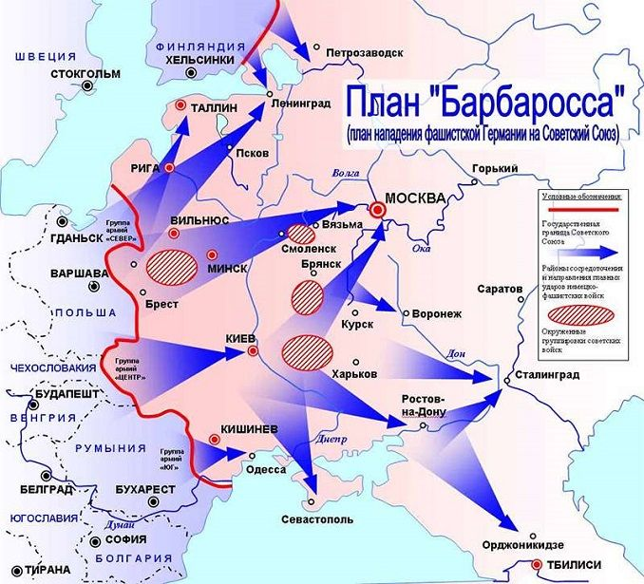
Операция «Барбаросса»
План военного нападения и стремительного захвата войсками Гитлера территории СССР.
План Гитлера и суть операции «Барбаросса» заключались в том, чтобы быстро и неожиданно напасть на советские войска на их же территории и, воспользовавшись замешательством противника, разбить Красную армию.

Slide 5
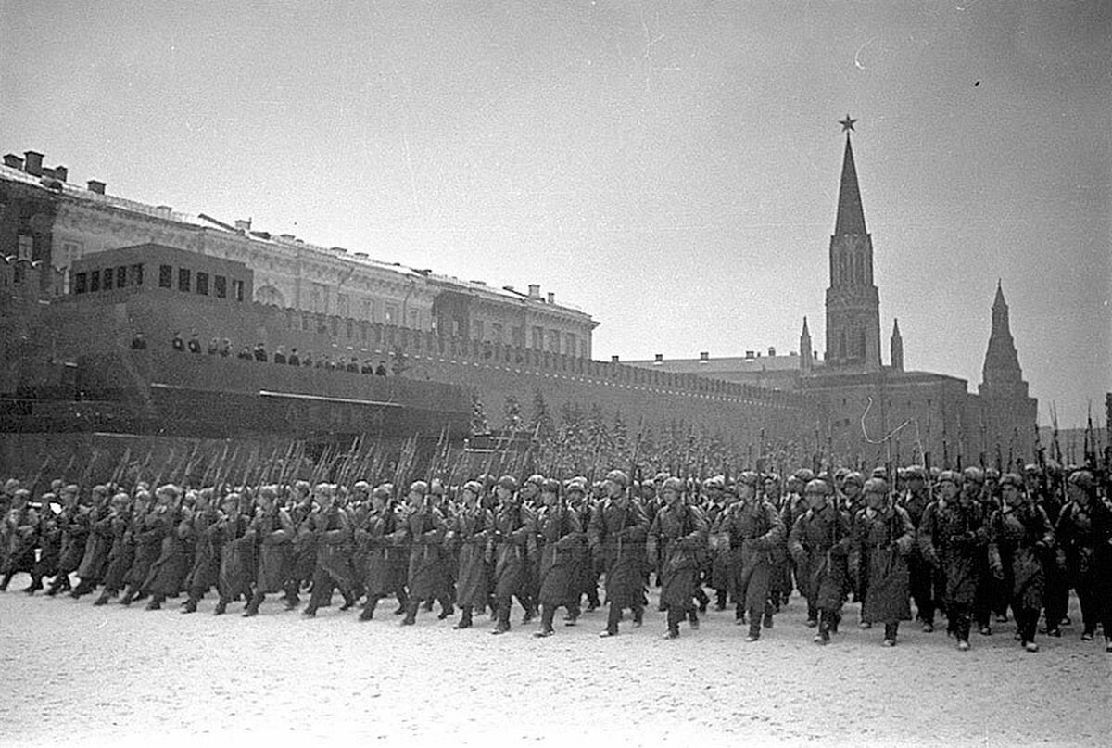
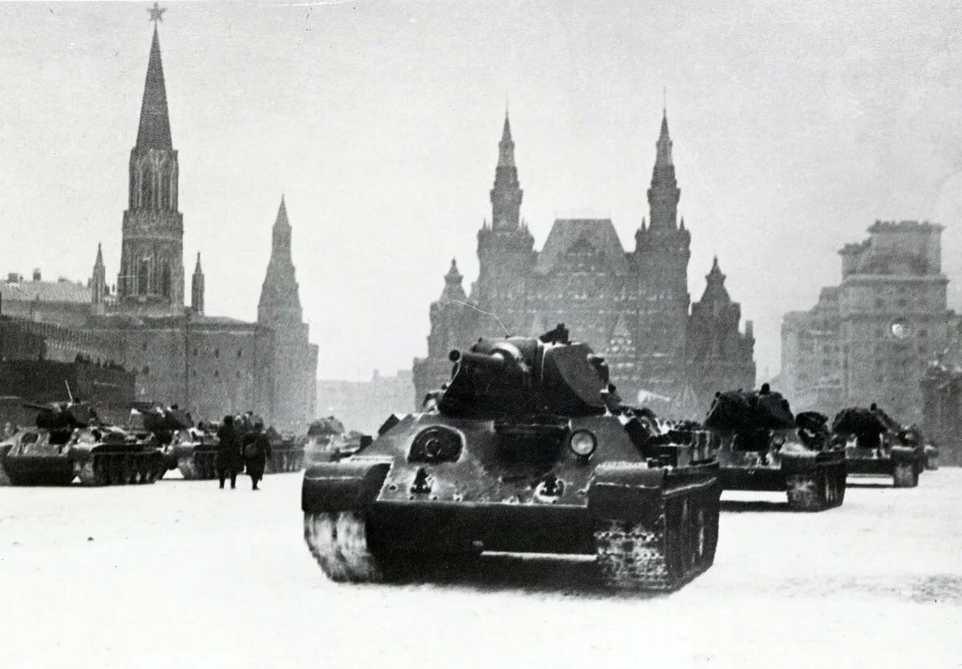
«Битва за Москву» ( Операция «Тайфун )
Боевые действия советских и немецких войск на московском направлении. Делится на 2 периода: оборонительный и наступательный, который состоит из двух этапов: контрнаступления и наступления советских войск. В западной историографии битва известна как «Операция Тайфун».
«Битва за Москву» продлилась 202 дня с 30 сентября 1941 года по 20 апреля 1942 года. В ходе сражения немецкие войска потерпели ощутимое поражение. В результате контрнаступления и общего наступления они были отброшены на 100—250 км. Полностью были освобождены Тульская, Рязанская и
Московская области

Slide 6
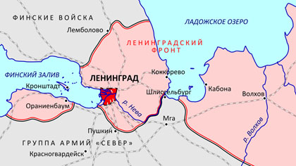
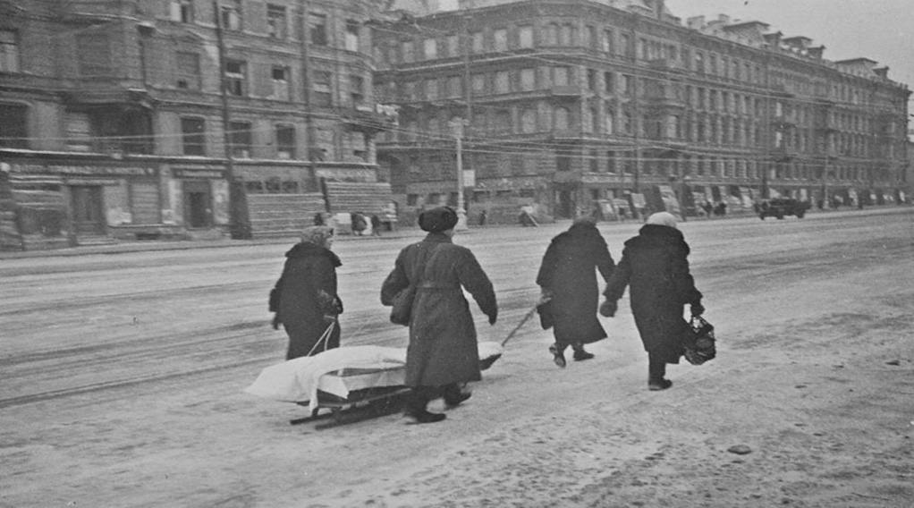
«Блокада Ленинграда»
«Блокада Ленинграда» началась 8 сентября 1941 г., когда немецкая армия захватила Шлиссельбург, замкнув кольцо вокруг Ленинграда. С севера блокаду Ленинграда осуществляли финские войска.
Не все смогли уехать заранее. Когда же немецкая артиллерия начала вести постоянные обстрелы, что произошло уже в первые дни блокады, покинуть город стало практически невозможно. 8 сентября 1941 года немцы разбомбили крупные Бадаевские склады с продовольствием, и трехмиллионное население города было обречено на голодное вымирание.
Несмотря на всё город выстоял и победил. Попытки разрыва блокады продолжались непрерывно. Успехом они увенчались в январе 1943 года

Slide 7
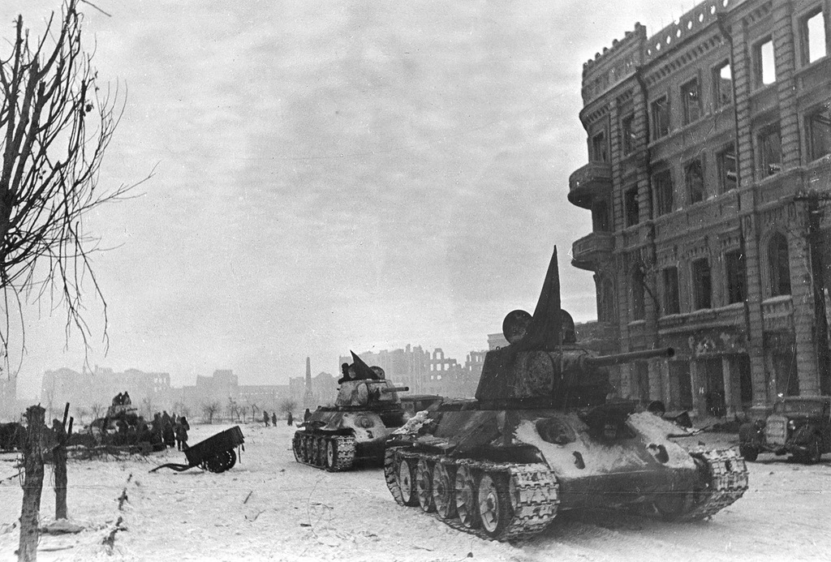
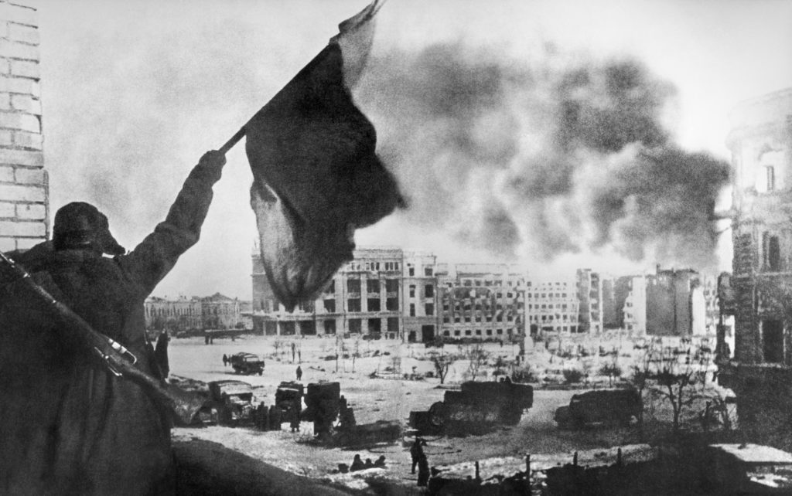
«Сталинградская Битва»
Продлилась 200 дней, с 17 июля 1942 года по 2 февраля 1943 года, является битвой, которая изменила ход истории и сломила дух немецких войск.
Средняя продолжительность жизни солдата в Сталинграде, будь то немец или русский, составляла около 15 минут. Это означает, что бои были настолько ожесточенными, что любой человек, будучи внезапно заброшенным в город, едва ли имел шансы дожить до следующего дня.
Потери Советских войск составляли 1 млн. человек, потери Германии были больше на пол миллиона человек и составляли 1,5 млн.

Slide 8
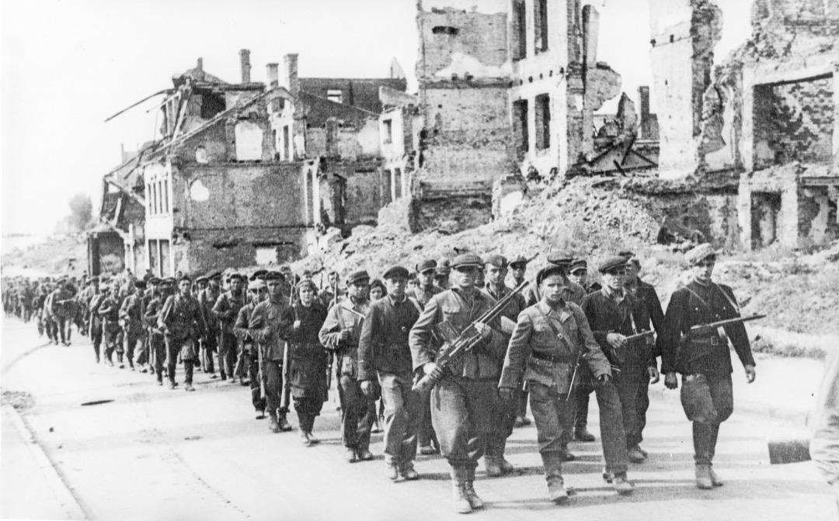
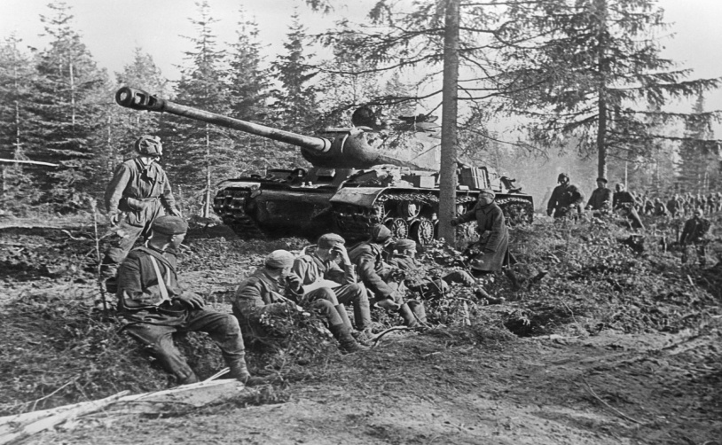
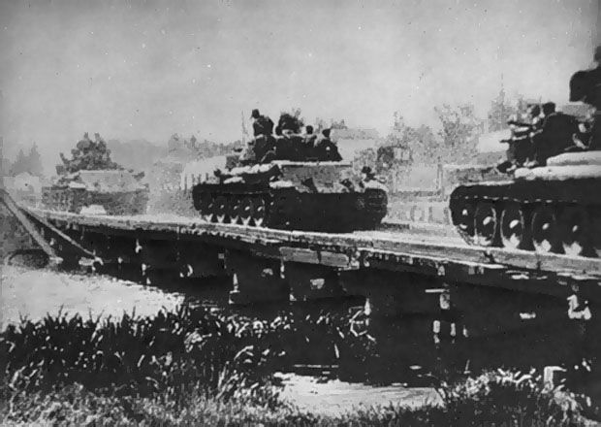
Операция «Багратион»
В ходе этого обширного наступления была освобождена территория Белоруссии, восточной Польши, часть Прибалтики и практически полностью разгромлена германская группа армий «Центр». Вермахт понёс тяжелейшие потери, отчасти из-за того, что Гитлер запрещал любое отступление. Восполнить эти потери впоследствии Германия была уже не в состоянии.
Большую помощь регулярной армии оказывали партизаны. Партизанское движение развернулось на оккупированных территориях СССР с первых дней войны. В Ленинградской, Новгородской, Калининской, Смоленской, Курской областях, в Белоруссии и на Украине возникли целые партизанские районы, куда боялись заглядывать немецкие охранные подразделения.

Slide 9
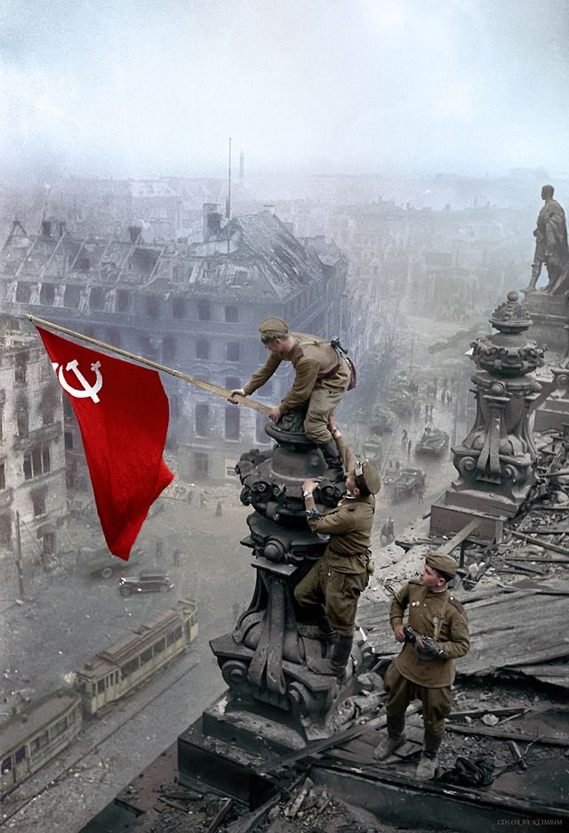
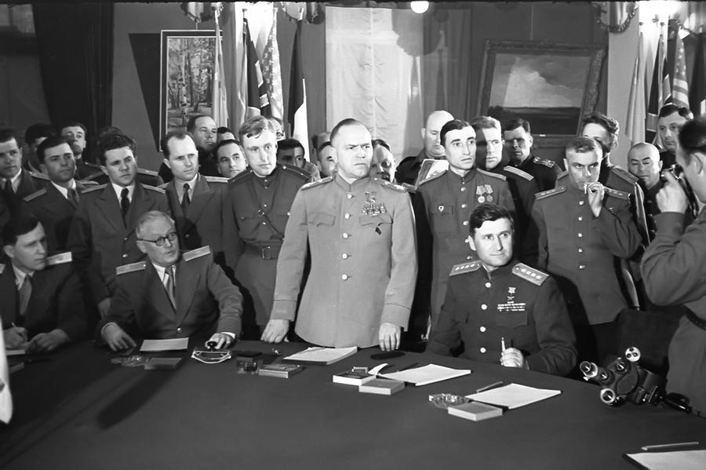
«Штурм Берлина»
Ход операции:
16 апреля – начало «Битвы за Берлин»
18 апреля – взятие Зееловских высот
25 апреля – встреча с войсками Франции и Англии на реке Эльба
30 апреля – Штурм Берлина
1 мая – Поднятие «знамя победы» над Рейхстагом
5-8 мая – Освобождение Праги
8 мая – Подписание акта о безоговорочной капитуляции Германии

Slide 10
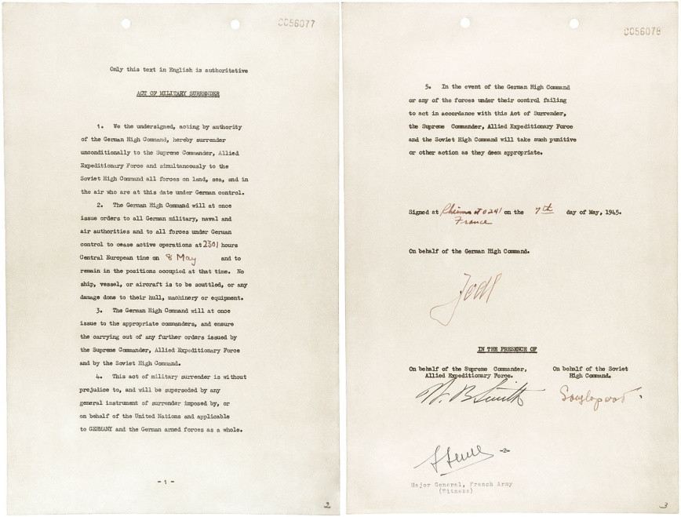
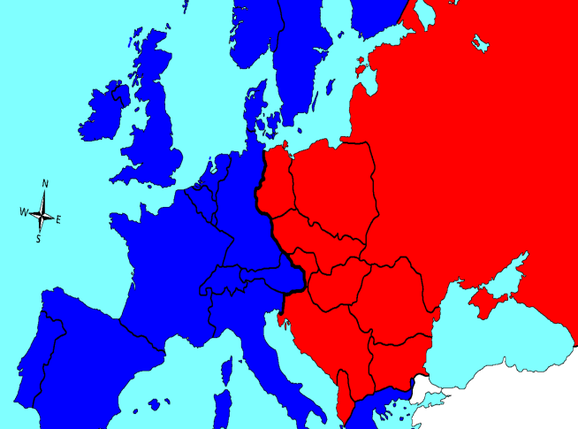
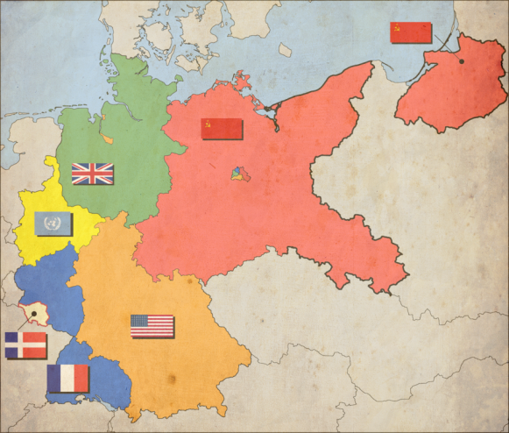
Акт о капитуляции Германии
8 мая 1945 года в Карлсхорсте в 22 часа 43 минуты по центрально-европейскому времени
(9 мая в 0:43 по московскому времени. Именно поэтому в Европе День Победы празднуют 8 мая,
а в постсоветских странах 9 мая) был подписан окончательный акт о безоговорочной капитуляции нацисткой Германии и ее вооруженных сил.
Деление Германии и захваченных её территорий
После окончания войны Восточная Европа была под Советским контролем, Западная – под Американским.
Германия была разделена на две части.
Берлин также был поделён на 4 сектора

Slide 11
Итоги Великой Отечественной Войны:
Победа СССР и поражение Третьего Рейха и его союзников
Сохранение территориальной целостности и суверенитета СССР
Восстановление и освобождение стран захваченных германскими войсками
Искоренение нацизма и фашизма как государственной идеологии и политики
Повышение международного авторитета СССР
Огромные военные и людские потери
Утверждение социалистических режимов в Восточной Европе
Города герои:
Ленинград
Москва
Сталинград
Одесса
Севастополь
Киев
Смоленск
Мурманск
Минск
Керчь
Новороссийск
Тула

Slide 12
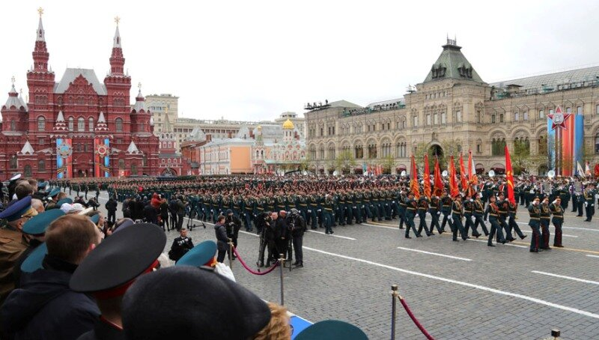
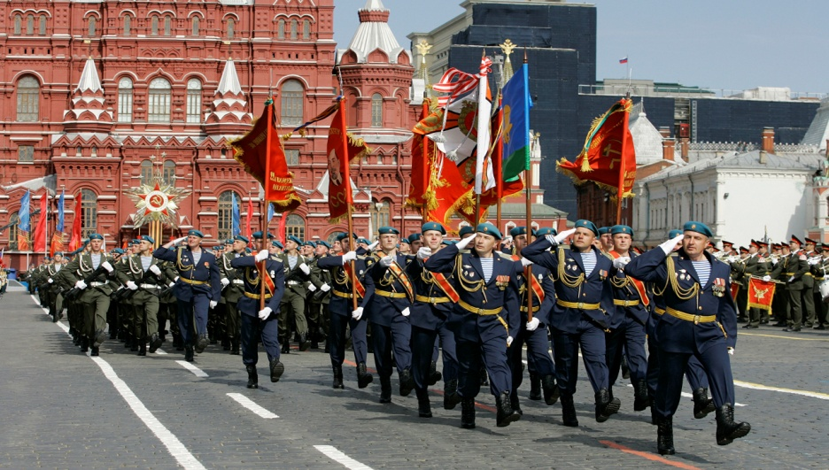
«День Победы»
9 Мая — день победы над всемирным злом фашизмом, — это не просто праздник, это — один из величайших дней, почитаемый не только в России, но и во многих других пострадавших от захватчиков странах мира. День Победы — это праздник, важный для каждой семьи и каждого гражданина, любого человека, любой страны в мире. Сложно найти человека, которого бы никоим образом не коснулась ужасная война, унесшая жизни миллионы солдат и мирных граждан. Эту дату никогда не вычеркнут из истории, она останется навечно в календаре, и всегда будет напоминать о тех страшных событиях и великом разгроме фашистских войск, прекратившем ад на Земле.

Slide 13
С днём победы!

